Slide 1

ᓄᓇᕗᒻᒥ ᐃᒪᓕᕆᔨᒃᑯᑦ ᑲᑎᒪᔨᖏᑦ
ᑭᒃᑯᓕᒫᓄᑦ ᑲᑎᒪᓂᖅ
ᐃᒥᕐᒧ ᐱᔪᓐᓇᐅᑎᖓ ᓄᑖᙳᕆᐊᖅᑕᐅᓂᖓ ᐊᒻᒪ ᐋᖅᑭᒋᐊᖅᑕᐅᓂᖓ
ᓴᓪᓕᖅ
3AM-COR----

Slide 2
ᐱᔪᓐᓇᐅᑕᐅᒌᖅᑐᖅ

Slide 3
ᐃᒥᕐᒧᑦ ᐱᔪᓐᓇᐅᑎ:
3AM-COR---
ᐅᓪᓗᖓ ᐱᔪᓐᓇᐅᑎᑖᕐᕕᒋᓯᒪᔭᖓ: ᐄᐳᓗ 24, 2015
ᐱᔪᓐᓇᐅᑎᐅᑉ ᐃᓱᓕᕝᕕᑦᓴᖓ: ᐄᐳᓗ 23, 2021
ᖃᓄᐃᓕᖓᓂᖓ ᐱᔪᓐᓇᐅᑎᖓᑕ:
ᐱᕕᖃᖅᑎᑦᓯᓂᕐᒧᑦ ᐊᑐᕐᓂᕐᒧᑦ ᐃᒥᕐᒧ ᐊᑦᑕᖅᑕᐅᔪᑦᓴᐃᓪᓗ ᕼᐋᒻᒪᓚᒃᑯᑦ ᓱᓕᕆᓂᖏᓐᓄᑦ ᕼᐋᒻᒪᓚᒃᑯᖏᓐᓄᑦ ᓴᓪᓕᖅᒥ.
ᑖᓐᓇ ᑐᑦᓯᕋᐅᑎ ᓄᑖᙳᑎᑦᓯᓂᕐᒧᑦ ᐱᔪᓐᓇᐅᑎᐅᒌᖅᑐᒥ ᐋᖅᑭᒋᐊᕆᓂᕐᒧᓪᓗ ᐊᓯᔾᔨᖅᑕᐅᓂᖓᓄᑦ ᖃᓄᐃᑦᑑᓂᖓ A ᐱᔪᓐᓇᐅᑎᐅᑉ ᐊᑦᑐᐊᓂᖃᖅᑐᒥ ᐊᕐᕌᒍᓕᒫᖅᓯᐅᑎᑦ ᐱᑖᑲᓐᓂᕐᓂᕐᒧᑦ ᓴᓗᒻᒪᓴᖅᓯᒪᖏᑦᑐᒧ ᐃᒥᑐᐃᓐᓇᖅ ᐃᒥᕐᑕᖅᕕᒃᒥ ᐅᖓᑖᓄᑦ 299 m3/ᖃᐅᑕᒫᑦ. ᐃᒥᕐᑐᖅᑐᐃᓐᓇᐃᑦ ᐊᑦᑕᖅᑕᐅᔪᑦᓴᐃᓪᓗ ᓱᓕᕆᓂᐅᔪᑦ ᐊᓯᔾᔨᔾᔮᖏᑦᑐᖅ ᐱᔪᓐᓇᐅᑎᐅᒌᖅᑐᒧᑦ.

Slide 4
ᐱᓕᕆᐊᖑᓯᒪᔪᑦ
ᑰᖓᓂ ᑖᓐᓇ ᐃᓄᓐᓄᑦ ᐃᒥᖅᑖᕐᕕᐅᖃᑦᑕᖅᑐᖅ ᕼᐋᒻᒪᓚᒃᑯᓄᑦ ᓴᓪᓕᖅᒥ, ᐃᓄᒋᐊᓐᓂᖃᑦᑐᖅ 891 (2016-ᒥ ᓈᓴᖅᑕᐅᓯᒪᔪᑦ)
ᑖᓐᓇ ᖁᐊᖑᖃᑦᑕᖅᑐᖅ ᑕᖅᑭᓄᑦ 7ᓂᑦ 9ᓄᑦ ᐊᕐᕌᒎᑉ ᐃᓗᐊᓂ, ᑕᐃᒪᐃᓐᓂᖓᓄᑦ, ᐃᒥᕐᑕᖅᕕᒃ ᐃᒥᖅᑕᖅᓯᒪᖃᑦᑕᕆᐊᓖᑦ ᖁᐊᓚᐅᙱᓐᓂᖓᓂᒃ ᐊᕐᕌᒍᑕᒫᑦ. ᐊᓯᔾᔨᕐᓂᖅᑕᖃᖏᑦᑐᖅ ᐊᐅᓚᔪᓐᓇᐅᑎᑖᑲᓐᓂᕐᓂᕐᒧᑦ ᑰᖓᓂ, ᐃᓂᒋᓯᒪᔭᖓᓂᑦ ᓯᕗᓪᓕᕐᒥ ᐃᒥᕐᑕᖅᕕᑖᕆᔭᐅᓚᐅᖅᓯᒪᑎᓪᓗᒍ 1980-ᒥ.
2016-ᒥ ᐊᑦᑕᕐᓇᖅᑐᓂᑦ ᖃᐅᔨᓴᕐᓂᖅ ᐃᖏᕐᕋᐃᓐᓇᕈᑎᑦ ᓄᓇᕗᒻᒥ ᐱᔾᔪᑕᐅᓗᐊᑕᖅ ᐃᒥᕋᑦᓴᐅᔪᒥ ᐱᕕᐅᔪᓐᓇᖅᑐᓂᑦ ᐅᓂᒃᑳᖅ ᓇᓗᓇᐃᖅᓯᔪᖅ 87,161 m3/ᖃᐅᑕᒫᑦ ᐱᔭᐅᔪᓐᓇᖅᑐᖅ ᑰᖓᓂᑦ ᐅᖓᑖᓅᖏᑦᑐᖅ ᐃᒪᕐᒥᐅᑕᓕᕆᔨᒃᑯᑦ ᑲᓇᑕᒥ ᑭᓪᓕᖃᕐᓂᕐᒧᑦ ᐊᓯᐅᔨᑦᑕᐃᓕᒪᓂᕐᒧᑦ ᐃᖃᓗᐃᑦ ᐊᖅᑯᑎᖓᓂᑦ.
ᓴᓪᓕᖅ ᒫᓐᓇᐅᔪᖅ ᐊᑐᖃᑦᑕᖅᑐᖅ ᖃᑦᑏᓐᓇᐅᓂᖅᓴᖅ 2000 m3/ᖃᐅᑕᒫᑦ ᐃᒻᒪᖄ 25 ᐅᓪᓗᐃᑦ ᐃᒥᕐᑕᕐᕕᒻᒥ ᑕᑕᑎᑦᓯᓂᕐᒧᑦ 49,500 m3 ᐅᓗᕐᓂᖓ.
ᓯᕗᓪᓕᖅ ᐃᒥᕐᑕᖅᕕᒃ ᓴᓇᔭᐅᓚᐅᖅᓯᒪᔪᖅ ᐊᑐᖅᑕᐅᖏᓐᓇᖅᓱᓂᓗ 1980-ᒥᓂ, ᐊᐃᑉᐸᖓ (ᐃᒪᓕᕆᓂᖅ ᑲᓲᑎᓯᒪᑦᓱᓂ) ᓴᓇᔭᐅᓯᒪᔪᖅ 1998-ᒥ.

Slide 5
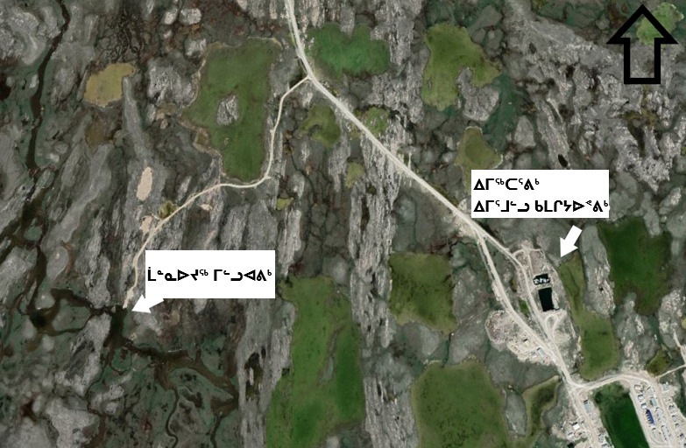
ᐃᒪᖃᕐᓂᕐᒧᑦ ᒪᑭᒪᔾᔪᑏᑦ

Slide 6
ᐱᓕᕆᐊᖑᓯᒪᔪᑦ
ᓄᓇᒥ ᑭᓈᓗᖃᕐᕕᒃ ᑭᓈᓗᑖᖃᑦᑕᖅᓯᒪᔪᖅ 1984-ᒥᓂ. ᑯᕕᖅᑕᕐᕕᒃ ᓴᓇᔭᐅᓯᒪᔪᖅ 2003-ᒥ ᓴᖅᑭᑎᑦᓯᓂᕐᒧᑦ ᑭᓈᓗᖃᕐᕕᐅᑉ ᐋᖅᑭᑦᓯᒪᓂᖓᓂᑦ ᐊᕙᓗᐊᓂ ᐱᓯᒪᑦᓯᓂᕐᒧᑦ ᑭᓈᓗᓐᓄᑦ ᑭᓂᕐᓂᐊᓗᓐᓂ.
41,200 m3 ᑭᓈᓗᖃᕐᕕᐅᖃᑦᑕᖅᑐᖅ ᐅᑭᐅᖑᑎᓪᓗᒍ ᐊᒻᒪᓗ ᑭᓈᓗᒃ ᑯᕕᔭᐅᓂᖓ ᑰᒻᒧᑦ ᐃᒫᓄᓪᓘᓐᓃᑦ ᒪᙳᕋᐃᒻᒪᑦ. ᐃᓚᖓ ᑭᓈᓗᒃ ᑯᕕᔭᐅᓂᖓ ᑰᒻᒧᑦ ᐃᒫᓄᓪᓘᓐᓃᑦ ᓴᓗᒻᒪᖅᓴᖅᑕᐅᓂᖅ ᑐᓂᔭᐅᓪᓗᓂ ᐃᒪᖃᕐᓂᐅᔪᕐᒥᒃ ᐱᓕᕆᐊᖃᕐᕕᐅᔪᒧᑦ.
10.5-ᓄᓇᐅᑉ ᐆᑦᑐᖅᓯᒪᓂᖓ ᐃᒪᖃᕐᓂᐅᔪᕐᒥᒃ ᐱᓕᕆᐊᖃᕐᕕᐅᔪᖅ ᐋᕿᒋᐊᖅᑕᐅᓯᒪᔪᖅ 2008-ᒥ ᓴᓇᓂᕐᒧᑦ ᐱᖓᓱᓂᑦ ᐊᕙᓗᖏᓐᓂᑦ ᑐᕋᐃᓐᓇᕐᓗᓂ ᑭᓈᓗᒃ ᑯᕕᔭᐅᓂᖓ ᑰᒻᒧᑦ ᐃᒫᓄᓪᓘᓐᓃᑦ ᕼᐋᒻᒪᓚᒃᑯᑦ ᓯᓚᑖᓄᑦ ᑕᓯᕐᒨᐸᓪᓕᐊᔪᖅ ᐃᓱᐊᓂ ᐃᒪᖅᓲᑉ.
ᐃᒪᖅᓲᑉ ᖃᐅᔨᓴᖅᑕᐅᓕᖅᑭᑖᖃᑦᑕᖅᓯᒪᔪᖅ 1994-ᒥᓂ ᑕᑯᑦᓴᐅᑎᑦᓯᑦᓱᓂᓗ ᐊᑐᐃᓐᓇᐅᑎᑦᓯᓂᖓᓄᑦ ᓈᒻᒪᑦᑐᒥ ᐱᑕᖃᓗᐊᖏᑎᑦᓯᓂᕐᒧᑦ BOD ᐊᒻᒪᓗ TSS.

Slide 7
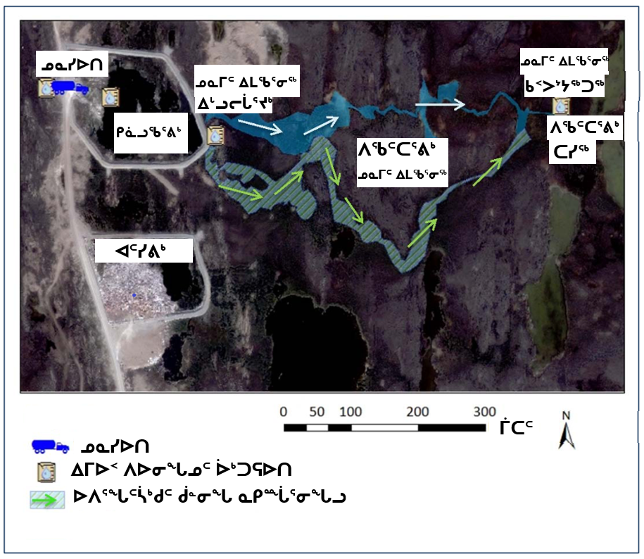
ᑯᕕᖅᑕᕐᕕᐊᑕ ᒪᑭᒪᔾᔪᑎ
ᐃᓂᐅᔪᖅ ᐃᒪᕐᒥᒃ ᐱᕝᕕᐅᔪᓄᑦ ᖃᐅᔨᓴᐃᕝᕕᒃ ᓯᓚᑦᑐᖅᓴᕐᕕᔾᔪᐊᖅ, 2013

Slide 8
ᐱᓕᕆᐊᖑᓯᒪᔪᑦ
ᓴᓪᓕᖅ ᐊᑦᑕᕐᕕᖓ ᐊᑐᖅᑕᐅᖃᑦᑕᖅᓯᒪᔪᖅ 1981-ᒥᓂ.
ᐊᑦᑕᕐᕕᖓ ᐊᕙᓗᓯᒪᔪᖅ ᑭᓪᓕᐊᓗ ᐃᒋᑦᓯᕕᒃ ᕼᐋᒻᒪᓚᒃᑯᓐᓄᑦ ᐊᑦᑕᕐᕕᖓ ᐊᓯᐊᓂᓪᓗ ᓴᕕᕋᔭᕐᓄᑦ ᐃᒋᑦᓯᕕᒃ ᓂᒋᐊᓂᑦ ᑭᓪᓕᐊᓂᑦ.
ᕼᐋᒻᒪᓚᒃᑯᑦ ᓄᐊᑦᓯᖃᑦᑕᖅᑐᑦ ᐊᑦᑕᑯᓂᑦ ᐃᓪᓗᓂ ᑕᓪᓕᒪᐃᕋᖅᓱᑎᒃ ᐱᓇᓱᐊᕈᓯᐅᑉ ᐃᓗᐊᓂ ᓴᓂᑦᑕᐅᑎᒧᑦ ᓄᓇᓯᐅᑎᒧᑦ ᐊᑦᓯᕕᓕᐊᖅᑕᐅᖃᑦᑕᖅᑐᑦ, ᐃᓂᖓ 2.5 ᑭᓛᒥᑕᒥ ᐅᐊᓐᓇᖅᐸᓯᖓᓂ ᓄᓇᓕᐅᑉ. ᐊᑦᓯᕕᒃ ᐃᓂᖃᖅᑐᖅ ᖃᓂᑦᓴᖅᑐᖅ ᑭᓈᓗᖃᕐᕕᒻᒥ ᐊᒻᒪᓗ ᐃᒪᖃᕐᓂᐅᔪᕐᒥᒃ ᐱᓕᕆᐊᖃᕐᕕᐅᔪᖅ

Slide 9
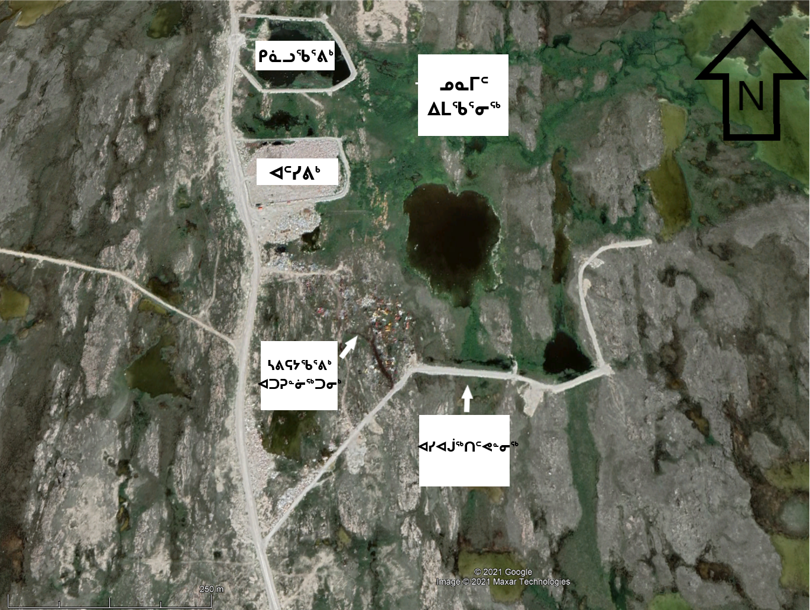
ᑯᕕᖅᑕᕐᕕᐊᑕ ᒪᑭᒪᔾᔪᑎ

Slide 10
ᖃᐅᔨᓴᕈᑎᓕᕆᓂᖅ ᐱᓕᕆᐊᖅ
ᐃᓂᖓ | ᓇᓗᓇᐃᔭᕐᓗᒍ | ᐊᑯᓚᐃᓐᓂᖓ
COR-1 | ᐃᒥᖅ ᓴᓗᒪᔪᖅ ᑰᖓᓂ | ᖃᐅᑕᒫᑦ, ᑕᖅᑭᑕᒫᑦ, ᐊᕐᕌᒍᑕᒫᑦ
COR-2 | ᒥᓪᓗᐊᕈᑎ ᓄᓇᓯᐅᑎ ᓴᒃᑯᐃᔪᖅ ᐃᓂᖓᓂᑦ | Daily, Monthly, Annually
COR-3 | ᑭᓈᓗᒃ ᑯᕕᔭᐅᓂᖓ ᑰᒻᒧᑦ ᐃᒫᓄᓪᓘᓐᓃᑦ ᑭᓈᓗᖃᕐᕕᐅᑉ ᐃᓂᖓᓂᑦ | ᑯᕕᔪᖅ ᐱᔾᔪᑎᒋᑦᓱᒍ ᐅᐱᕐᖓᑦᓵᒃᑯᑦ ᐊᐅᑉᐸᓪᓕᐊᓕᖅᑎᓪᓗᒍ, ᕿᑎᕐᐸᓯᐊᓂ ᐃᒪᐅᓕᖅᑎᓪᓗᒍ, ᐊᒻᒪᓗ ᖁᐊᓚᐅᖅᑎᓐᓇᒍᓗ
COR-4 | ᐃᓂᖓ ᐃᓗᐊᓂ ᐃᒪᖅᓱᒃ
COR-5 | ᑯᕕᔪᖅ ᐃᒪᖅᓱᒃᒥ
COR-6 | ᓱᕈᕐᓇᖅᑑᑉ ᑰᒍᔾᔭᐅᓂᖓ ᐊᑦᑕᕐᕕᒻᒥᑦ | ᑕᖅᑭᑕᒫᓐ ᓇᐅᖅᑎᖅᓱᐊᕆᔭᐅᑎᓪᓗᒍ ᑯᕕᓂᖓ
COR-7 | ᓱᕈᕐᓇᖅᑑᑉ ᑰᒍᔾᔭᐅᓂᖓ ᐊᑖᓂ ᓴᕕᕋᔭᖃᕐᕕᒻᒥ

Slide 11
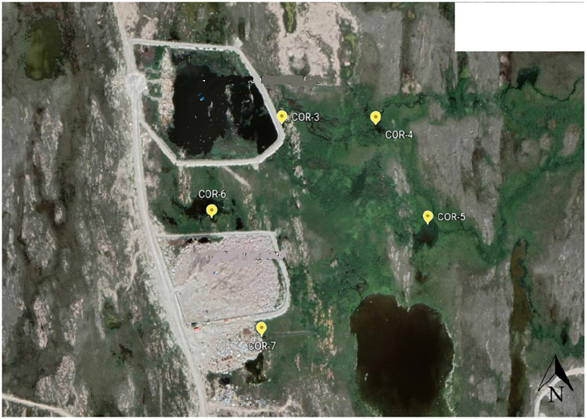
ᖃᐅᔨᓴᕈᑎᓕᕆᓂᖅ ᐱᓕᕆᐊᖅ

Slide 12
ᒪᓕᒋᐊᓕᓐᓂᑦ ᕿᒥᕐᕈᓂᖅ

Slide 13
ECCC ᐅᖃᐅᓯᑦᓴᐃᑦ
01. ᑭᓂᖅᑎᓯᒪᔪᒥ ᐊᐅᓚᑦᓯᓂᖅ
ᓄᓇᓕᓐᓂ ᒐᕙᒪᒃᑯᓐᓂᓪᓗ ᐱᔨᑦᑎᕋᖅᑎᒃᑯᑦ ᑭᐅᔾᔪᑖ:
ᑭᓂᖅᑎᓯᒪᔪᒥ ᑕᑯᓐᓇᖅᑕᐅᖃᑦᑕᖅᑐᖅ ᑕᑯᒃᓴᐅᔪᒧᑦ ᖃᐅᔨᓴᕐᓂᕐᒧᑦ ᐊᕐᕌᒍᑕᒫᑦ ᖃᐅᔨᓴᕐᓂᖃᖅᑎᓪᓗᒋᑦ ᓇᓗᓇᐃᖅᑕᐅᓯᒪᒐᓂᓗ ᒪᓕᑦᓯᐊᖏᓐᓂᕐᒧᑦ ᐅᓂᒃᑳᖅᓂᑦ.
ᑭᓈᓗᒃ ᑯᕕᔭᐅᓂᖓ ᑰᒻᒧᑦ ᐃᒫᓄᓪᓘᓐᓃᑦ ᐱᐅᓂᖓ ᒫᓐᓇᐅᔪᖅ ᖃᐅᔨᓴᖅᑕᐅᖏᓐᓇᕐᓂᐊᖅᓱᓂᓗ ᐊᓯᔾᔨᕐᐸᓪᓕᐊᓂᐅᑐᐃᓐᓇᕆᐊᓕᓐᓄᑦ ᐱᔾᔪᑎᒋᓪᓗᒍ ᑭᓂᖅᑎᓯᒪᔪᖅ. ᑭᓈᓗᖃᕐᕕᒻᒥ ᐊᕙᓗᖏᑦ ᖃᐅᔨᓴᖅᑕᐅᖃᖅᑕᖅᑐᑦ ᐅᐱᕐᖔᑕᒫᑦ ᓇᓗᓇᐃᖅᓯᓂᕐᒧᑦ ᑲᒪᒋᔭᐅᖏᓐᓇᕐᓂᖓᓄᑦ, ᑯᕕᔪᕐᓗ ᓅᑉᐸᓪᓕᐊᖏᓐᓇᕐᓂᐊᓄᑦ. ᑭᓂᖅᑎᓯᒪᔪᒥ ᖃᐅᔨᓴᖅᑕᐅᖏᓐᓇᖅᑐᖅ ᑕᐅᑦᑐᑦᑕᐅᑦᓱᓂ, ᑎᑭᐅᑎᑉᐸᓗ ᖁᑦᓯᓂᖓᓂᑦ ᑭᓈᓗᖃᕐᕕᐅᑉ ᑭᓂᖅᑎᓯᒪᔪᐃᔭᐃᓐᓂᕐᒧᑦ ᐋᖅᑭᑦᓱᐃᓂᐊᖅᑐᑦ.

Slide 14
ECCC ᐅᖃᐅᓯᑦᓴᐃᑦ
02. ᖃᐅᔨᓴᕐᓂᖅ ᖃᓄᐃᓕᖓᓂᖏᓐᓂᑦ ᖃᐅᔨᓴᕈᑎᓕᕆᑎᓪᓗᒋᑦ
ᓄᓇᓕᓐᓂ ᒐᕙᒪᒃᑯᓐᓂᓪᓗ ᐱᔨᑦᑎᕋᖅᑎᒃᑯᑦ ᑭᐅᔾᔪᑖ:
ᑖᓐᓇ ᐃᓚᒋᔭᐅᓂᐊᖅᑐᖅ 2022-ᒥ ᐱᓕᕆᕝᕕᖃᕐᓇᕐᒥ ᐱᔭᕆᐊᖃᖅᐸᑦ ᐊᒻᒪᓗ QA/QC ᐱᕙᒌᔭᐅᑎᓂᑦ ᓄᑖᙳᖅᑎᑕᐅᖃᑦᑕᕐᓂᐊᖅᓱᑎᓪᓗ.

Slide 15
ECCC ᐅᖃᐅᓯᑦᓴᐃᑦ
03. ᐃᓚᒋᓗᒍ ᖃᐅᔨᓴᕈᑎᓕᕆᑎᓪᓗᒋᑦ
ᓄᓇᓕᓐᓂ ᒐᕙᒪᒃᑯᓐᓂᓪᓗ ᐱᔨᑦᑎᕋᖅᑎᒃᑯᑦ ᑭᐅᔾᔪᑖ:
ᑖᓐᓇ ᐃᓚᒋᔭᐅᓂᐊᖅᑐᖅ 2022-ᒥ ᐱᓕᕆᕝᕕᖃᕐᓇᕐᒥ ᐱᔭᕆᐊᖃᖅᐸᑦ ᐊᒻᒪᓗ QA/QC ᐱᕙᒌᔭᐅᑎᓂᑦ ᓄᑖᙳᖅᑎᑕᐅᖃᑦᑕᕐᓂᐊᖅᓱᑎᓪᓗ.

Slide 16
ECCC ᐅᖃᐅᓯᑦᓴᐃᑦ
04. ᐊᑦᑕᕐᕕᒻᒦᖔᕐᓱᑎᒃ ᐃᒪᖅᓱᒃᕕᒻᒧᑦ
ᓄᓇᓕᓐᓂ ᒐᕙᒪᒃᑯᓐᓂᓪᓗ ᐱᔨᑦᑎᕋᖅᑎᒃᑯᑦ ᑭᐅᔾᔪᑖ:
ᖃᐅᔨᓴᕋᒃᓴᖅ ᐃᒪᖅᓱᒃᕕᒻᒥᑦ COR-5 ᖃᐅᔨᓴᖅᑕᐅᖃᑦᑕᖅᑐᑦ ᓴᕕᕋᔭᕐᓄᑦ ᐱᔭᕆᐊᖃᕐᓂᕐᒧᑦ ᒫᓐᓇᐅᔪᖅ ᐱᔪᓐᓇᐅᑎᖓᓂᑦ. ᖃᐅᔨᓴᕈᑕᐅᔪᑦ ᐃᓚᒋᔭᐅᔪᑦ ᐊᕐᕌᒍᑕᒫᑦ ᐅᓂᒃᖄᕐᓄᑦ ᑐᓂᔭᐅᔪᓄᑦ ᓄᓇᕗᒻᒥ ᐃᒪᓕᕆᔨᒃᑯᑦ ᑲᑎᒪᔨᖏᓐᓄᑦ ᐊᕐᕌᒍᑕᒫᑦ.
ᑲᑎᖅᓱᖅᓯᒪᔪᖃᖅᐸᑦ ᑰᒻᒥ COR-5 ᐃᒪᖃᕐᓂᐅᔪᒥ, ᖃᐅᔨᓴᕋᒃᓴᖅ ᑕᑯᑦᓴᖃᑐᐃᓐᓇᕆᐊᓕᒃ ᓴᕕᕋᔭᕐᒥ ᖃᖓᐅᓕᕌᖓᑦ. ᖃᐅᔨᓴᕋᑦᓴᐃᑦ ᖃᓄᐃᓕᖓᓂᖏᑦ 2015-ᒥ-2020-ᒧᓄ ᓇᓗᓇᐃᖅᓯᔪᑦ ᐅᓄᖅᓯᓯᒪᔪᖃᖏᓐᓂᖓᓂᑦ ᓴᕕᕋᔭᖃᕐᓂᕐᒧᑦ ᖃᖓᐅᓕᕌᖓ

Slide 17
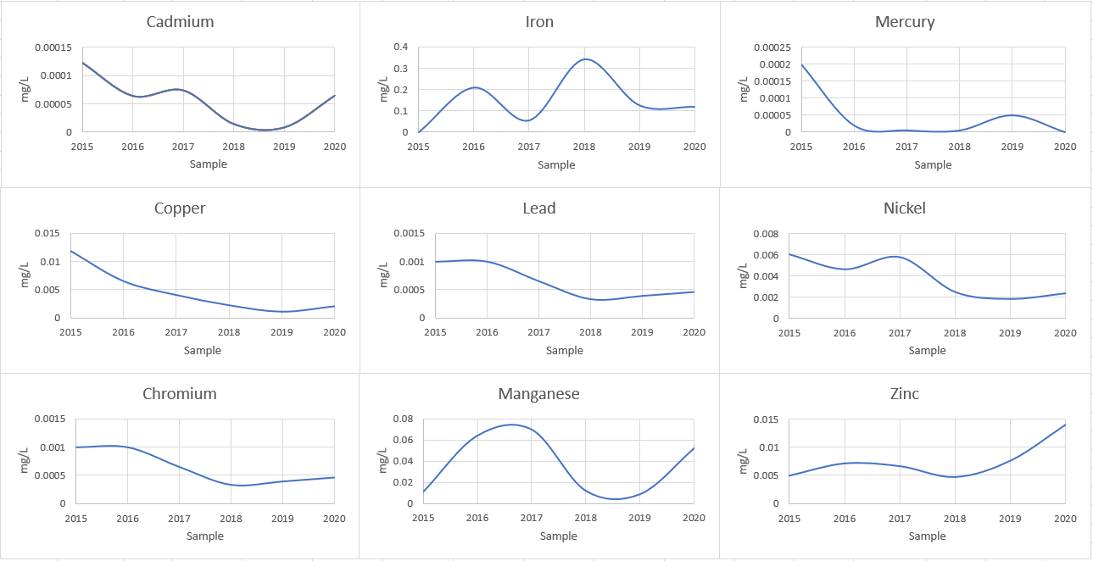
ECCC ᐅᖃᐅᓯᑦᓴᐃᑦ

Slide 18
ECCC ᐅᖃᐅᓯᑦᓴᐃᑦ
05. ᐊᑕᖅᑕᐅᔪᕕᓃᑦ ᖃᐅᔨᒪᔾᔪᑏᑦ
ᓄᓇᓕᓐᓂ ᒐᕙᒪᒃᑯᓐᓂᓪᓗ ᐱᔨᑦᑎᕋᖅᑎᒃᑯᑦ ᑭᐅᔾᔪᑖ:
ᐊᕙᑎᓕᕆᓂᕐᒧᑦ ᒪᓕᒋᐊᓖᑦ ᐃᑭᑎᑦᓯᓂᕐᒧᑦ ᐃᑯᐊᓪᓚᑎᑦᓯᓂᕐᒧᓪᓗ ᐊᑦᑕᑯᓂᑦ (ᒐᕙᒪᒃᑯᑦ ᓄᓇᕗᒻᒥ − ᐊᕙᑎᓕᕆᔨᒃᑯᑦ, 2012) ᑐᓴᕆᐊᕐᕕᐅᔪᓐᓇᖅᑐᑦ ᒫᓐᓇᐅᔪᖅ SWDF ᐊᐅᓚᑦᑎᔾᔪᑏᑦ ᐋᖅᑭᐅᒪᔾᔪᑏᓪᓗ ᐱᕙᒌᔭᐅᑎᒥ

Slide 19
ECCC ᐅᖃᐅᓯᑦᓴᐃᑦ
06. ᐊᑕᕐᕕᐅᑉ ᐃᓂᒋᔭᐅᔪᓇᕐᓂᖓ
ᓄᓇᓕᓐᓂ ᒐᕙᒪᒃᑯᓐᓂᓪᓗ ᐱᔨᑦᑎᕋᖅᑎᒃᑯᑦ ᑭᐅᔾᔪᑖ:
ᐃᓕᒋᔭᐅᔪᖅ ᓱᓕ ᐊᑐᐃᓐᓇᖅᑕᓕᒃ ᑐᙵᕕᒋᑦᓱᒍ ᐊᕐᕌᑕᒫᕐᒧᑦ ᐃᔨᒃᑯᑦ ᖃᐅᔨᓴᕐᓂᕐᒧᑦ ᒫᓐᓇᓗ ᐅᓗᕆᐊᓇᖅᑐᒦᖏᑦᑐᖅ ᐃᓂᒋᔭᐅᔪᓇᕐᓂᖓ ᐱᔾᔪᑎᒋᑦᓱᒍ ᐊᑕᖅᑕᐅᔪᕕᓃᑦ ᐅᓗᕆᐊᓇᖏᑦᑐᓂᑦ ᐊᑦᑕᑯᕕᓃᑦ ᒪᓕᑦᓱᒍ ᐊᕙᑎᓕᕆᓂᕐᒧᑦ ᒪᓕᒋᐊᓖᑦ ᐃᑭᑎᑦᓯᓂᕐᒧᑦ ᐃᑯᐊᓪᓚᑎᑦᓯᓂᕐᒧᓪᓗ ᐊᑦᑕᑯᓂᑦ (ᒐᕙᒪᒃᑯᑦ ᓄᓇᕗᒻᒥ − ᐊᕙᑎᓕᕆᔨᒃᑯᑦ, 2012).

Slide 20
ECCC ᐅᖃᐅᓯᑦᓴᐃᑦ
07. ᐊᑕᕐᕕᐅᑉ ᐊᐅᓚᑦᓯᓂᕐᒧᑦ ᖃᐅᔨᒪᔾᔪᑏᑦ
ᓄᓇᓕᓐᓂ ᒐᕙᒪᒃᑯᓐᓂᓪᓗ ᐱᔨᑦᑎᕋᖅᑎᒃᑯᑦ ᑭᐅᔾᔪᑖ:
ᑭᓈᓗᖃᕐᕕᓐᓄᑦ ᐊᐅᓚᑦᓯᓂᖅ ᐅᑭᐅᖅᑕᖅᑐᖅᒥ ᐅᖓᓯᑦᑐᒥᐅᓂᓪᓗ ᓄᓇᓕᓐᓂᑦ ᑎᑎᖅᑲᐃᑦ ᑐᓴᕆᐊᕐᕕᐅᔪᓐᓇᖅᑕᖃᕇᖅᑐᖅ

Slide 21
CIRNAC ᐅᖃᐅᓯᑦᓴᐃᑦ
ᑯᕕᕙᓪᓕᐊᓂᖓᓄᑦ ᖃᐅᔨᓴᕈᑎ
ᓄᓇᓕᓐᓂ ᒐᕙᒪᒃᑯᓐᓂᓪᓗ ᐱᔨᑦᑎᕋᖅᑎᒃᑯᑦ ᑭᐅᔾᔪᑖ:
ᑯᕕᕙᓪᓕᐊᓂᖓᓄᑦ ᖃᐅᔨᓴᕈᑎᒥ ᐊᑐᖃᑦᑕᖅᑐᑦ ᑰᒻᒥ ᖃᐅᔨᓴᕐᓂᕐᒧᑦ ᐃᒪᐃᔭᕐᐸᓪᓕᐊᓂᖓᓄᑦ ᐊᕐᕌᒍᓕᒫᖅᓯᐅᑎᑦ ᐃᒥᖅᑕᕐᕕᒻᒥ.

Slide 22
CIRNAC ᐅᖃᐅᓯᑦᓴᐃᑦ
02. ᐊᑦᑕᑯᐃᑦ ᖃᑦᓯᐅᓂᖏᑦ ᓇᓚᐅᑦᓵᖅᑕᐅᓯᒪᔪᖅ
ᓄᓇᓕᓐᓂ ᒐᕙᒪᒃᑯᓐᓂᓪᓗ ᐱᔨᑦᑎᕋᖅᑎᒃᑯᑦ ᑭᐅᔾᔪᑖ:
ᑕᖅᑭᑕᒫᑦ ᓇᓚᐅᑦᑖᖅᑕᐅᓯᒪᔪᑦ ᑭᓈᓗᒃᒥ ᑐᙵᕕᖃᖅᑐᑦ ᐊᑭᓖᔾᔪᑎᑦᓴᓄᑦ ᑎᑎᕋᖅᓯᒪᔪᓂᑦ ᑐᓂᔭᐅᓯᒪᔪᓄᑦ ᐃᒥᖅᒧ ᓴᓗᒪᔪᓄᑦ. ᐃᓘᓐᓇᖏᓐᓄᑦ ᓄᓇᓕᓐᓄᑦ ᓄᓇᕗᒻᒥ ᐃᒥᖅᑕᖅᑕᐅᖃᑦᑕᖅᑐᓄᑦ ᒥᓪᓗᐊᖅᑕᐅᖃᑦᑕᖅᑐᓄᓪᓗ, ᐃᒥᖅᑕᖅᑕᐅᖃᑦᑕᕐᓂᖅ ᓇᓕᒧᑎᑕᐅᔪᖅ ᐊᑦᑕᑯᓄᑦ ᐊᐅᓚᐅᑎᓖᑦ.
ᑕᖏᓕᓐᓂᑦ ᐊᑦᑕᖅᑕᐅᓯᒪᔪᓕᕆᓂᕐᒧᑦ, ᐊᐅᓚᐅᑎᓖᑦ ᓇᓚᐅᑦᓵᖅᑕᐅᔪᓐᓇᖅᑐᑦ ᐊᑐᓂ ᐊᑦᑕᑯᓄᑦ ᖃᑦᓯᐅᓂᖏᓐᓄᑦ ᓴᖅᑭᖅᑎᑕᐅᓯᒪᔪᖅ 2019-ᒥ ᐊᑦᑕᑯᐃᑦ ᖃᐅᔨᓴᖅᑕᐅᓂᖓᓄᑦ ᖃᓂᒋᔭᖏᓐᓂᑦ ᕼᐋᒻᒪᓚᐅᔪᑦ ᓇᓚᐅᑦᓵᖅᑕᐅᓯᒪᔪᐃᓪᒡᓗᓐᓃᑦ ᓄᓇᓯᐅᑎᓄᑦ ᐅᓯᔭᐅᖃᑦᑕᖅᑐᑦ ᐱᓇᓱᐊᕈᓯᕐᒥᑦ.

Slide 23
CIRNAC ᐅᖃᐅᓯᑦᓴᐃᑦ
ᖃᓄᐃᑦᑑᓂᖓ ᐊᑦᑕᑰᑉ | Taux de production (m3/personne/année) | 2021 ᖃᑦᓯᐅᓂᕆᔭᖏᑦ (m³) | 2031 ᖃᑦᓯᐅᓂᕆᔭᖏᑦ (m³)
ᐃᓪᓗᒥᐅᖃᑎᒌᑦ | 6.15 | 5,850 | 6,670
ᐅᓗᕆᐊᓇᖅᑐᑦ | 0.62 | 590 | 670
ᐊᖏᔪᑦ ᓴᕕᕋᔭᐃᓪᓗ | 3.16 | 3,010 | 3,430

Slide 24
ᓄᑖᖑᕆᐊᑐᑦ ᐋᖅᑭᒋᐊᖅᑕᐅᔪᖅ ᐃᒥᕐᒧ ᐱᔪᓐᓇᐅᑎ
ᕐeᖁeᔅᑦ | ᔪᔅᑎfᐃcᐊᑎoᓐ
ᐱᔪᓐᓇᐅᑎᖓᑕ ᐃᓱᓕᕝᕕᑦᓴᖓ: ᐅᑭᐅᓄᑦ ᖁᓕᓄᑦ | ᐊᓯᔾᔨᕐᓂᖅᑕᖃᖏᑦᑐᖅ ᕼᐋᒻᒪᓚᒃᑯᑦ ᐊᐅᓚᓂᖏᓐᓄᑦ ᐃᒥᕐᒥᓪᓗ ᐊᑐᕐᓂᕐᒧᑦ ᓂᕆᐅᒋᔭᐅᖏᑦᑐᖅ ᐅᓄᖅᓯᓚᖓᒋᐊᖓᓂᑦ ᐅᖓᑖᓄᑦ ᐊᕐᕌᒍᓕᒫᖅᓯᐅᑎᑦ ᑭᓪᓕᖓᓂᑦ ᐃᓗᐊᓂ ᐊᕐᕌᒍᐃᑦ ᖁᓕᑦ, ᑐᙵᕕᒋᑦᓱᒍ ᐃᓄᒋᐊᓐᓂᖏᑦ ᖃᓅᓂᐊᕋᓱᒋᔭᐅᔪᑦ.

Slide 25
ᓄᑖᖑᕆᐊᑐᑦ ᐋᖅᑭᒋᐊᖅᑕᐅᔪᖅ ᐃᒥᕐᒧ ᐱᔪᓐᓇᐅᑎ
ᕐeᖁeᔅᑦ | ᔪᔅᑎfᐃcᐊᑎoᓐ
ᐊᒥᓲᓛᖑᔪᓐᓇᕐᑐᑦ ᐊᕐᕌᒍᓕᒫᖅᓯᐅᑎᑦ ᐃᒥᕐᒧᑦ: 45,000 m3 | ᓂᕆᐅᒋᔭᐅᔪᑦ 45,000 m3 ᐊᒥᒐᙱᑦᑐᑦ ᕼᐋᒻᒪᓚᒃᑯᓐᓂᑦ 2031-ᒧᓄ. ᑐᙵᕕᒋᑦᓱᒍ ᐃᓄᒋᐊᓐᓂᖏᑦ ᖃᓅᓂᐊᕋᓱᒋᔭᐅᔪᑦ ᕼᐋᒻᒪᓚᒃᑯᑦ ᓂᕆᐅᒋᔭᐅᔪᖅ ᐊᑐᖅᓯᓂᖅ 43, 579 m3 2031. ᒫᓐᓇᐅᔪᖅ 2-ᓯᐅᓪ ᐃᒥᖅᑕᕐᕕᒃ ᐱᑕᖃᖅᑐᖅ 49,500 m3 ᐃᓗᓕᖃᕈᓐᓇᕐᓂᖓ 1 ᑲᒪᒋᔭᖃᕐᓂᕐᒧᑦ ᐃᓚᐅᑎᑦᓯᖏᓪᓗᓂ ᐃᓂᒋᔭᐅᔪᓇᕐᓂᖓ ᐊᑖᓂᑦ.

Slide 26
ᓄᑖᖑᕆᐊᑐᑦ ᐋᖅᑭᒋᐊᖅᑕᐅᔪᖅ ᐃᒥᕐᒧ ᐱᔪᓐᓇᐅᑎ
ᕐeᖁeᔅᑦ | ᔪᔅᑎfᐃcᐊᑎoᓐ
ᐊᒥᓲᓛᖑᔪᓐᓇᕐᑐᑦ ᖃᐅᑕᒫᑦ ᐃᒥᕐᒧᑦ: 2000 m3 | ᖃᕆᑕᐅᔭᒃᑯᑦ ᐊᑦᑕᕐᓇᖅᑐᒥ ᖃᐅᔨᓴᕐᓂᖅ ᑲᔪᓰᓐᓇᕈᓐᓇᕐᓂᕐᒧᑦ ᓄᓇᕗᒻᒥ ᐃᒥᕐᒥ ᐃᒥᖃᑦᑕᕐᓂᕐᒧᑦ ᐱᕕᐅᔪᓐᓇᖅᑐᖅ ᐅᓂᒃᑳᖅ (ᐃᒥᕐᒥ ᐱᕕᐅᔪᓐᓇᖅᑐᓂ ᖃᐅᔨᓴᕐᓂᑦ, ᑎᐅᑉᕼᐊᐅᓯ ᓯᓚᑦᑐᖅᓴᕐᕕᒡᔪᐊᖅ, 2016) ᐃᓱᓕᑦᑐᖅ ᖃᐅᑕᒫᑦ ᐊᕗᑦᑎᕙᓪᓕᐊᓂᖅ ᒥᓗᐊᖅᑕᐅᓂᕐᒧᑦ ᐃᒪᓐᓇᒧᓄ 87,161 m3/ᖃᐅᑕᒫᑦ ᐊᑦᑐᐃᓂᖅᑕᖃᖅᑎᓐᓇᒍ ᐆᒪᔪᓐᓇᖅᑐᓕᒫᑦ ᐊᕙᑎᖏᓪᓗ ᑐᙵᕕᒋᑦᓱᒍ ᐃᒪᕐᒥᐅᑕᓕᕆᔨᒃᑯᑦ ᐊᑐᕆᐊᓕᖓᑦ. ᑕᐃᒪᐃᒻᒪᑦ, ᓇᓗᓇᐃᖅᑕᐅᔪᖅ 2,000 m3/ᖃᐅᑕᒫᑦ ᓂᕆᐅᒋᔭᖃᕐᓂᖅᑕᖃᖏᑦᑐᖅ ᐊᑦᑐᐃᓂᖃᕋᔭᕆᐊᖓᓂᑦ.

Slide 27
ᓄᑖᖑᕆᐊᑐᑦ ᐋᖅᑭᒋᐊᖅᑕᐅᔪᖅ ᐃᒥᕐᒧ ᐱᔪᓐᓇᐅᑎ
ᕐeᖁeᔅᑦ | ᔪᔅᑎfᐃcᐊᑎoᓐ
ᐲᖅᑕᐅᓂᖓᓄᑦ ᐊᑐᕆᐊᓕᒃ ᐊᑐᖅᑕᐅᔪᓐᓇᖏᑦᑐᑦ ᐊᑐᙱᑦᑐᐃᓪᓘᓐᓃᑦ. ᑖᓐᓇ ᐃᓚᖃᕐᒥᔪᖅ: ᑐᓂᓯᓂᕐᒧᑦ ᐸᐃᑉᐹᓂᑦ ᑎᑎᕋᖅᓯᒪᔪᓂᑦ ᓇᓕᒧᑎᑦᓯᓂᖅ ᑐᓂᔭᐅᔪᓄᑦ ᐃᓱᓕᕝᕕᑦᓴᖓ ᐊᕐᕌᒍᓕᒫᖅᓯᐅᑎᑦ ᐅᓂᒃᑳᖅ ᖃᐅᑕᒫᑦ ᐊᑦᑕᑯᓂᑦ ᐃᒋᑦᓯᓂᕐᒧᑦ ᖃᐅᔨᒃᑲᐃᖃᑦᑕᕐᓂᖅ ᐃᖅᑲᐅᒪᔾᔪᑕᐅᒍᑎᒃᓴᖏᓐᓂ ᒥᑦᑕᕐᕕᒻᒥ ᐊᑦᑕᑯᓄᑦ ᐃᓂᒋᔭᐅᔪᖅ | ᓇᓗᓇᐃᖅᓯᔾᔪᑎ ᑖᒃᑯᓄᖓ ᑐᓂᔭᐅᔪᖅ ᐱᔪᓐᓇᐅᑎᑖᕋᓱᐊᕐᓂᕐᒧᑦ ᑐᑦᓯᕋᐅᑎᒥ.

Slide 28
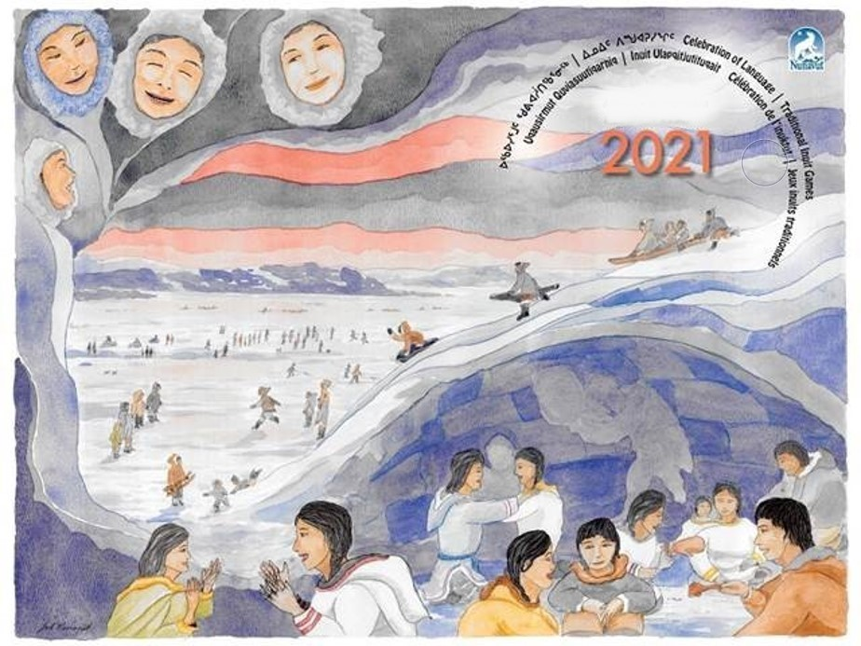
ᐃᓱᐊ

